Slide 1
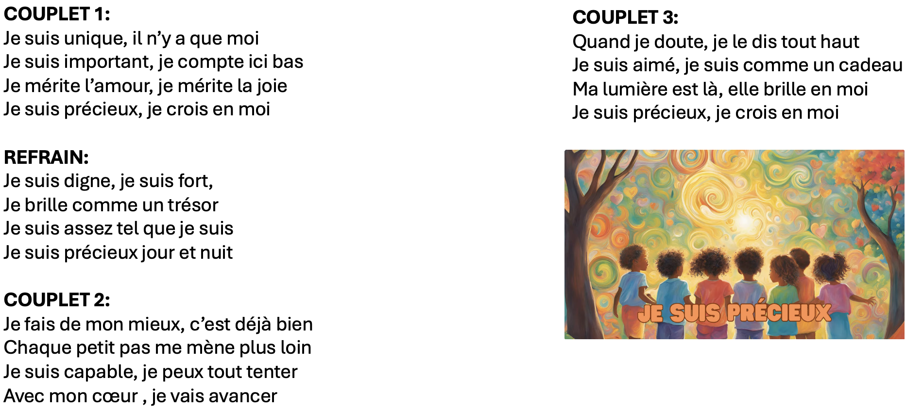
Je suis précieux - 2024
L’amour de soi

Slide 2
Je suis précieux
L’amour de soi

Slide 3
Titre : Je suis précieux
Auteur : inconnu
Pays : France
Je suis unique et je suis précieux. Je mérite l’amour et la joie. Je peux croire en moi et faire de mon mieux. Même lorsque je doute, je peux me rappeler mes qualités. Je n’ai pas besoin d’être parfait pour avoir de la valeur. Apprendre à s’aimer permet de mieux avancer et de mieux vivre avec les autres.

Slide 4
Titre : Je suis précieux
Auteur : Inconnu
Pays : France
Titre : Je suis précieux
Auteur : Inconnu
Pays : France

Slide 5
Titre : Je suis précieux
Auteur : Inconnu
Pays : France
Titre : Je suis précieux
Auteur : Inconnu
Pays : France
Titre : Je suis précieux
Auteur : Inconnu
Pays : France
Titre : Je suis précieux
Auteur : Inconnu
Pays : France

